Slide 1
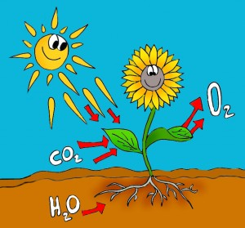
Космічна роль зелених рослин
Урок учителя біології
Миколаївської ЗОШ І-ІІІ ст.
Дудіної Н.І.

Slide 2
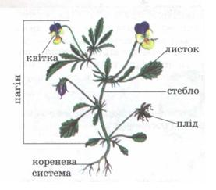

Slide 3
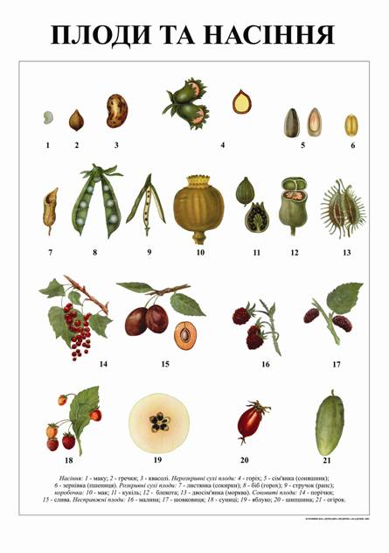
Генеративні органи рослин.
Вегетативні органи рослин.

Slide 4
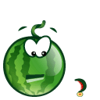
Знайдіть помилки та відповідність між терміном і визначенням .
Коренеплід * вісь пагона
Листко - стебло * бічна частина пагона і виконує
функції фотосинтезу.
Листова пластинка * вегетативний орган, що виник у
рослин як пристосування до
життя в повітряному
середовищі суходолу.
Стебло * вегетативний підземний орган.

Slide 5
Знайди відповідність
Провідна зона
Захист
Всисна зона
Ріст
Зона розтягування
Розмноження
Зона поділу
Транспорт
Кореневий чохлик
Всмоктування

Slide 6
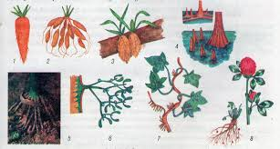
У тропічних дерев, що ростуть на ґрунтах, бідних на кисень, або на болотах, утворюються дихальні корені — пневматофори (мангрові), що ростуть угору; вони підіймаються над поверхнею субстрату і забезпечують дихання.
Ходульні корені утворюються на надземних пагонах, закріплюються в ґрунті і міцно утримують рослину (фікус-баньян, кукурудза). Деякі рослини-паразити (повитиця) або напівпаразити (омела) утворюють корені-присоски (гаусторії). У витких і лазячих рослин формуються чіпкі повітряні корені (плющ).
У запасальних коренях (коренеплоди та бульбокорені) відкладаються поживні речовини.
Видозміни кореня.

Slide 7
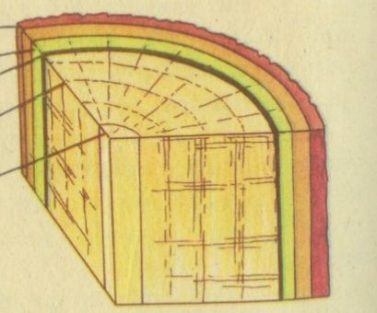
Знайти відповідність
Кора
Ріст
Деревина
Захищає
Камбій
Транспорт
Серцевина
Запасає

Slide 8
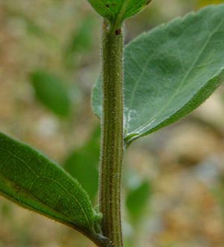
Стебло — видовжений пагін вищих рослин, що слугує їм механічною опорою, виконує базисну та генеративну роль для листків, бруньок, квіток. У щоденній мові термін «пагін» часто змішуються із терміном «стебло». Стебла, які є критичним компонентом пагонів, забезпечують основу для бруньок, квіток, шишок, плодів, насіння і листя. Стебла знаходяться над землею у більшості рослин, але у деяких ростуть під землею. Надземне (повітряне) стебло дорослого дерева називається стовбуром. Мертва, зазвичай темніша внутрішня деревина великого стовбура зветься ядровою деревиною. Зовнішня, жива деревина зветься заболонню.
Стебло

Slide 9
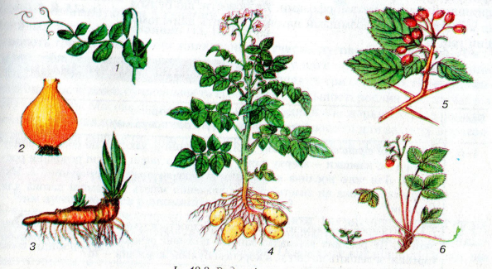
До видозмін надземних пагонів відносять колючки, вусики, кладодіі, філокладії. У деяких випадках у рослини видозмінюється не весь пагін, а тільки його листя, а метаморфози зовні схожі вусики, колючки.
Видозміни пагона
Видозмінені підземні пагони - це кореневище, каудекс, цибулина, бульбоцибулина, підземні бульба і столон. Умови існування пагонів, розташованих під землею, сильно відрізняються від наземного середовища. Тому у них з'явилися інші важливі функції, такі як здатність переносити несприятливий період життя, відкладення поживних речовин в запас, можливість вегетативного розмноження.

Slide 10
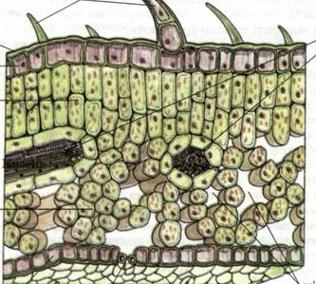
Знайти відповідність
Шкірка
Транспірація
Стовпчаста
Дихання
Губчаста
Транспорт
Судини
Захист
Продихи
Фотосинтез

Slide 11
Проблема уроку:
Двоє правлять життям на Землі:
Ясне Сонечко
Та зелене Зернечко

Slide 12
Тема уроку. Космічна роль зелених рослин. Значення рослин у природі.

Slide 13
«Колись на Землю впав сонячний промінь. Він впав на зелену билинку пшеничного паростка, на хлорофілове зерно. Вдарившись об нього, він згас, перестав бути світлом, але не зник. У тій чи іншій формі він увійшов до складу хліба, який слугує нам їжею, він перетворився у наші мускули, в наші нерви… Цей промінь Сонця зігріває нас, він приводить нас у рух, можливо, у цю хвилину грає у нашому мозку…» К. А. Тимірязєв

Slide 16
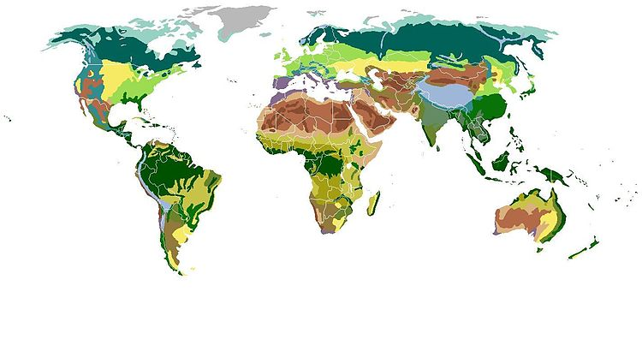
У процесі фотосинтезу утворюється 150 млрд. тонн вуглеводів.
У результаті фотосинтезу виділяється 200 млрд. тонн О2.
Доросла людина виділяє 180л кисню. Людина в спокійному стані використовує 360л, а працюючи – 700 – 900л кисню в день.

Slide 17
Дайте відповіді на запитання:
Хто створив вчення про космічну роль рослин?
У чому полягає космічна роль рослин?
Чи потрібно охороняти зелені рослини?

Slide 18
Висновки:
Фотосинтез вивчав К. А. Тимірязєв , який установив, що цей процес визивають тільки поглинуті хлорофілом сонячні промені.
Роль рослин на Землі К. А. Тимірязєв назвав космічною. Дякуючи зеленій рослині накопичується енергія, яка надходить із космосу від Сонця.
Зелені рослини, дякуючи хлорофілу, здійснюють надзвичайно важливу функцію – космічну – роль життя на планеті.
Зелені рослини необхідно охороняти, берегти від пожежі і вирубування.
Не забруднювати атмосферу вуглекислим газом та іншими шкідливими газами (не спалювати опале листя та зірвані бур᾽яни ).
Повсякчас дбати про збільшення зелених насаджень.

